Slide 1
图论 --- 最短路问题
2008.07.15
主讲人：徐瑞涛
TOJ ID：Gavin
Email：xrtgavin@163.com

Slide 2
最短路问题的定义
给定一个有向图（无向图也可以理解为有向图）G（V,E），V是顶点集合，E是边集合，每一条边有一个权值c，给定一个起始点S和终止点D，求从S出发走到的D的权值最小路径，即为最短路径

Slide 3
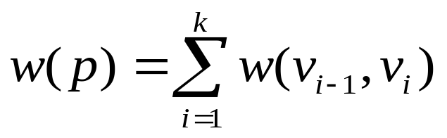
在最短路问题中，给出的是一有向加权图G=(V,E)，在其上定义的加权函数W:E->R为从边到实型权值的映射。路径P=(v0, v1,……, vk)的权是指其组成边的所有权值之和：

Slide 4
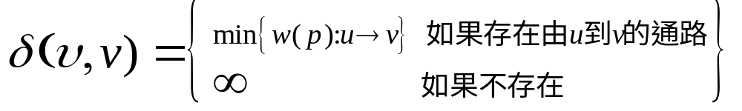
定义u到v间最短路径的权为

Slide 5

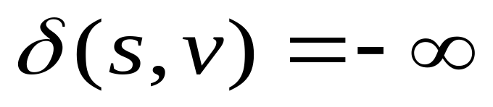
负权边
在某些单源最短路问题中，可能存在权为负的边。如果图G(V,E)不包含由源s可达的负权回路，则对所有v，最短路径的权 (s, v)的定义依然正确。即使它是一个负值也是如此。但如果存在一从s可达的负权回路，最短路径的定义就不能成立了。从s到该回路上的结点不存在最短路径——因为我们总可以顺着找出的“最短”路径再穿过负权回路从而获得一权值更小的路径，因此如果从s到v的某路径中存在一负权回路，我们定义：

Slide 6
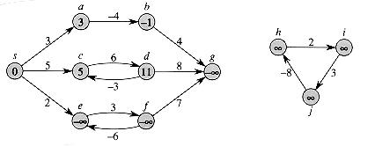
含有负权和负权回路的图
每个结点内的数字是从源点s到该结点的最短路径的权。

Slide 7
一些最短路径的算法，例如Dijkstra算法，都假定输入图中所有边的权取非负数，如公路地图实例。另外一些最短路算法，如Bellman-Ford算法，允许输入图中存在权为负的边，只要不存在从源点可达的权为负的回路，这些算法都能给出正确的解答。特定地说，如果存在这样一个权为负的回路，这些算法可以检测出这种回路的存在。

Slide 8
单源最短路算法总结
Dijkstra 算法：
适用范围：权值非负
Bellman-ford 算法：
适用范围：权值可正可负，不存在负权环
特点：可以检测负权环的存在，在不存在正权环的条件下，可以变形求最长路

Slide 9
最短路算法的性质
定理1 (最优子结构) 给定有向加权图G=(V,E)，设P=<v1, v2,…, vk>为从结点v1到结点vk的一条最短路径，对任意i,j有i<=j<=k，设Pij=< vi, vi+1,…, vj>为从vi到vj的P的子路径,则Pij是从vi到vj的一条最短路径。
证明：我们把路径P分解为<v1,v2,…,vi,vi+1,…vj,…vk>。则w(P)=w(P1i)+w(Pij)+w(Pjk)。现在假设从vi到vj存在一路径P’ij，且w(P’ij)<w(Pij)，则将P中的路径Pij=(vi,vi+1,…vj)替换成P’ij，依然是从v1到vk的一条路径，且其权值 w(P1i)+w(P’ij)+w(Pjk)小于w(P)，这与前提P是从v1到vk的最短路径矛盾。（证毕）

Slide 10

最短路算法的性质2
推论1.1 给定有向加权图G=(V,E),源点为s，则对于所有边(u,v)E，有:
证明： 从源点s到结点v的最短路径P的权不大于从s到v的其它路径的权。特别地，路径P的权也不大于某特定路径的权，该特定路径为从s到u的最短路径加上边(u,v)。（证毕）

Slide 11
例题
给定一个有向图G(V,E)，N个节点，M条边，求从S出发到达D的经过K条边的最短路径
数据范围：
N<= 100, M <= N * N, K < 2^31
0 <= S, D < N

Slide 12
重要性质及松弛技术
松弛技术是求最短路算法中最基本也是最核心的技术，它反复减小每个结点的实际最短路径的权的上限，直到该上限等于最短路径的权。让我们看看如何运用松弛技术并正式证明它的一些特性。

Slide 13
一些变量的定义
在求解单源点最短路径的问题时，我们用s表示源点，dest表示目的点，d[i]表示从s出发到达i的最短路径的估计值，pre[i]表示最短路径中到达i节点的前任节点，通过不断的松弛操作，在算法结束时，d[i]表示从s出发、目的节点为i的最短路径的权值
初始时:
d[i] = INF（无穷大， i!= s）
d[s] = 0
pre[i] = NULL（即为空）

Slide 14
松弛一条边(u,v)的过程包括测试我们是否可能通过结点u对目前找出的到v的最短路径进行改进，如果可能则更新d[v]和pre[v]，一次松弛操作可以减小最短路径的估计值d[v]并更新v的先辈域pre[v]，下面的代码实现了对边(u,v)的进一步松弛操作。
Relax(u, v, w)
1, if d[u] + w(u, v) < d[v]
2, then d[v] = d[u] + w(u, v)
3, pre[v] = u

Slide 15
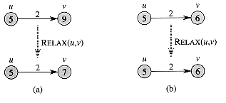

Slide 16
常用的最短路径算法
Dijkstra算法(此处不再介绍，请参考算法导论）
Bellman-ford算法
SPFA(shortest path faster algorithm)

Slide 17
Bellman ford 算法
算法简单介绍
这个算法能在更一般的情况下解决最短路的问题。
一般在：
1.该算法下边的权值可以为负
2.可以运用该算法求有向图的单元最长路径或者最短路径 .
3. …

Slide 18
Bellman ford 算法
伪代码如下：
For i=1 to |V|G||-1
Do for 每条边(u，v)
Do relax(u，v，w)
For 每条边(u，v)
Do if 仍然有可更新内容 then return False
Return True

Slide 19
Bellman ford 算法
5
5
MAX
MAX
6
MAX
-2
6
-2
6
-3
图例中，S为源节点，粗线段覆盖的边表示最近一次执行更新操作的边。算法执行|V|-1次操作，每次操作都对所有可以进行松弛操作的边进行扩展。
-3
8
7
S
0
8
7
S
0
2
2
-4
-4
7
7
MAX
MAX
MAX
7
T
9
T
9
5
5
6
4
2
4
-2
6
-2
6
-3
-3
8
7
S
0
8
7
S
0
2
-4
2
-4
7
7
7
T
7
T
2
9
2
9

Slide 20
Bellman ford 算法
最终状态如下图。
5
2
4
6
-2
-3
S
0
8
7
2
-4
7
7
T
9
-2

Slide 21
Bellman ford 算法
证明算法的正确性
1．设G=（V，E）为有向加权图，源节点为S，加权函数为w：E-〉R。如果有负权回路则Bellman-ford算法一定会返回布尔值false,否则返回TRUE。
2．设G=（V，E）为有向加权图，源节点为S加权函数为w：E-〉R，并且G不含从s可达的负权回路，则算法Bellman-ford终止时，对所有从s可达的结点v有d[v]=mindist（s，v）。

Slide 22
SPFA算法
全称是:Shortest Path Faster Algorithm
很多时候，给定的图存在负权边，这时类似Dijkstra等算法便没有了用武之地，而Bellman-Ford算法的复杂度又过高，SPFA算法便派上用场了。
和上文一样，我们用数组d记录每个结点的最短路径估计值，而且用邻接表来存储图G。我们采取的方法是动态逼近法：设立一个先进先出的队列用来保存待优化的结点，优化时每次取出队首结点u，并且用u点当前的最短路径估计值对离开u点所指向的结点v进行松弛操作，如果v点的最短路径估计值有所调整，且v点不在当前的队列中，就将v点放入队尾。这样不断从队列中取出结点来进行松弛操作，直至队列空为止。

Slide 23
伪代码
SPFA(G,w,s)
Initialize-single-source(G,s)
Initialize-queue(Q)
Inqueue(Q,s)
While !q.emtpy()
do u = q.front()
q.pop()
for 每条从u出发的边(u,v)
do tmp = d[v]
relax(u, v, w)
if(d[v] < tmp && (v不在Q中))
inqueue(Q,v)

Slide 24
定理2 只要最短路径存在，上述SPFA算法必定能求出最小值。
证明：每次将点放入队尾，都是经过松弛操作达到的。换言之，每次的优化将会有某个点v的最短路径估计值d[v]变小。所以算法的执行会使d越来越小。由于我们假定图中不存在负权回路，所以每个结点都有最短路径值。因此，算法不会无限执行下去，随着d值的逐渐变小，直到到达最短路径值时，算法结束，这时的最短路径估计值就是对应结点的最短路径值。（证毕）

Slide 25
定理3 在平均情况下，SPFA算法的期望时间复杂度为O(E)，最坏情况依然是O(VE)。
证明：上述算法每次取出队首结点u，并访问u的所有临结点的复杂度为O(d)，其中d为点u的出度。运用均摊分析的思想，对于|V|个点|E|条边的图，点的平均出度为E/V，所以每处理一个点的复杂度为O(E/V)。假设结点入队的次数h，显然h随图的不同而不同。但它仅与边的权值分布有关。我们设h=kV，则算法SPFA的时间复杂度为。在平均的情况下 T = O(h X E/V) = O(h/V * E) = O(k*E)，可以将k看成一个比较小的常数，所以SPFA算法在一般情况下的时间复杂度为O(E)。（证毕）

Slide 26
Bellman-ford & SPFA
聪明的读者一定发现了，SPFA和经过简单优化的Bellman-Ford无论在思想上还是在复杂度上都有相似之处。确实如此。两者的思想都属于标号修正的范畴。算法是迭代式的，最短路径的估计值都是临时的。算法思想是不断地逼近最优解，只在最后一步才确定想要的结果。但是他们实现的方式上存在差异。正因为如此，它们的时间复杂度其实有较大差异的。在Bellman-Ford算法中，要是某个点的最短路径估计值更新了，那么我们必须对所有边指向的终点再做一次松弛操作；在SPFA算法中，某个点的最短路径估计值更新，只有以该点为起点的边指向的终点需要再做一次松弛操作。在极端情况下，后者的效率将是前者的n倍，一般情况下，后者的效率也比前者高出不少。基于两者在思想上的相似，可以这样说，SPFA算法其实是Bellman-Ford算法的一个进一步优化的版本。

Slide 27
SPFA判断负环
在SPFA的过程中，记录每一个节点的前驱节点，如果一个点入队N(N为节点数)次，则沿前驱节点必可以找到一个权值为负的环
证明：不知道 :<

Slide 28
例一：货币兑换
题目链接：http://acm.timus.ru/problem.aspx?space=1&num=1162
若干个货币兑换点在我们的城市中工作着。每个兑换点只能进行两种指定货币的兑换。不同兑换点兑换的货币有可能相同。每个兑换点有它自己的兑换汇率，货币A到货币B的汇率表示要多少单位的货币B才能兑换到一个单位的货币A。当然货币兑换要支付一定量的中转费。例如，如果你想将100美元兑换成俄元，汇率是29.75，中转费为0.39，那么你会兑换到(100-0.39)×29.75=2963.3975俄元。
城市中流通着N(N<=100)类货币，用数字1至N标号表示。每个货币兑换点用6个数字来描述：整数A和B是兑换货币的编号，实数RAB，CAB，RBA，CBA分别是A兑换成B和B兑换成A的汇率和中转费用。
Nick有一些第S类货币，他想在若干次交换后增加他的资金，当然这些资金最终仍是第S类货币。请你告诉他该想法能否实现。

Slide 29
具体做法是：
将N种货币看成N个结点，将每个兑换点转化为两条有向边。根据兑换公式，目前从A货币兑换到B货币的汇率和中转费用为RAB，CAB，那么由对应的A结点向B结点连一条有向边，从A点得到的B的可能最大值为：(A目前的最大值-CAB)×RAB。

Slide 30
注意，这里所求的是最大值，为了转化为最短路，我们可以在数字前面加上一个负号。
更简洁的方法是利用求最短路的方法，求最长路。
由于存在负权（求最长路和负权等价），所以在这里Dijkstra算法不适用了，我们可以用Bellman-Ford算法或者SPFA算法做，这里用Bellman-Ford就够了。

Slide 31
需要指出一点，无论是求负权最短路还是求最长路，可能遇到的一个问题是：存在环，从而导致货币最大值不存在（因为可以沿环使最大值不断增大）。
解决的办法其实很简单，我们只需要设立一个停止条件就行了。
如果当前没有点的最优值可以更新，又或者第S个点的最优值已经优于初始值，就可以退出循环了。

Slide 32
例二： Zju1508 Interval
题目大意：有一个序列，题目用n个整数组合 [a_{i}，b_{i}，c_{i}]来描述它，[a_{i}，b_{i}，c_{i}]表示在该序列中处于[a_{i}，b_{i}]这个区间的整数至少有c_{i}个。如果存在这样的序列，请求出满足题目要求的最短的序列长度是多少。如果不存在则输出 -1。

Slide 33
例二： Zju1508 Interval
输入：第一行包括一个整数n，表示区间个数，以下n行每行描述这些区间，第i+1行三个整数ai，bi，ci，由空格隔开，其中0<=ai<=bi<=50000 而且 1<=ci<=bi-ai+1。
输出：一行，输出满足要求的序列的长度的最小值。

Slide 34
样例
Sample Input:
5
3 7 3
8 10 3
6 8 1
1 3 1
10 11 1
Sample Output:
6

Slide 35
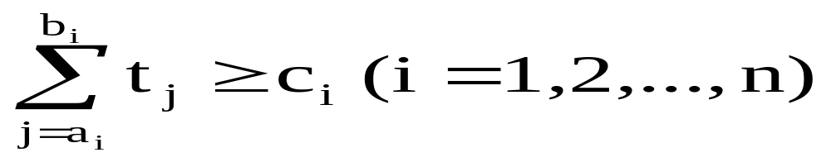
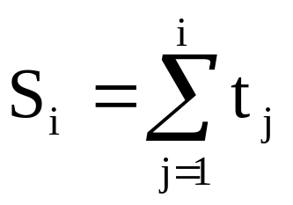
差分约束系统
将问题数字化：
定义数组T，若数字i出现在序列中，则Ti=1，否则Ti=0，那么本题约束条件即为
建立不等式模型：
这样的描述使一个约束条件所牵涉的变量太多，不妨设 (i=1,2,…,n)

Slide 36

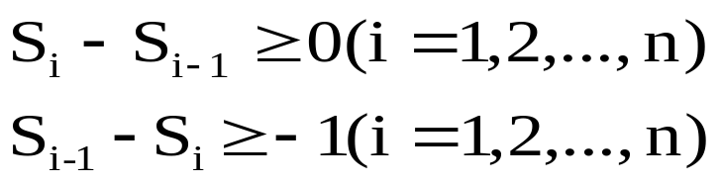
差分约束系统
约束条件即可用以下不等式表示
值得注意的是，这样定义的S若仅仅满足约束条件的要求是不能完整体现它的意义的，S中的各个组成之间并不是相对独立的，他们存在着联系。
由于T数组要么为1要么为0，则S_{i}一定比S_{i-1}大，且至多大1于是有

Slide 37

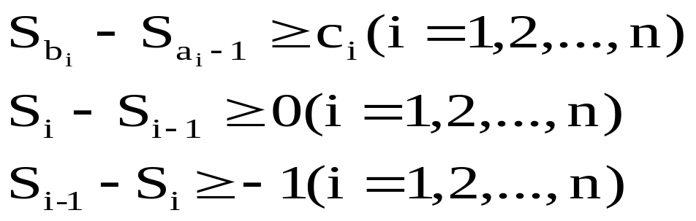

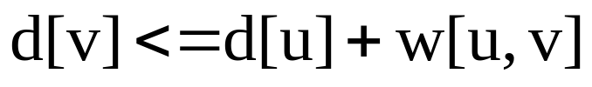
差分约束系统
那么如何找到满足要求的这样一组S，且使其个数最少呢？
联想
我们需要寻找一个满足以下要求的S数组
而Bellman-Ford 每次的松弛操作为

Slide 38
差分约束系统
例
INPUT
3
1 4 2
3 6 3
2 3 1
于是做出如下的转化：
1.我们将S₀，S₁。。。S_{n}看作n+1个点V₀，V₁，。。，V_{n}
2.对诸如A-B>=C的形式，我们从A向B连一条有向边，权值为 -C。
1)S_{bi}-S_{ai-1}>=C_{i}
2)S_{i}-S_{i-1}>=0
3)S_{i-1}-S_{i}>=-1
2
S₄-S₀>=2
S₆-S₂>=3
S₃-S₁>=1
1
1
1
0
0
3
1
-1
0
-3
0
0
1
-2
6
0
0
4
1
5
1
这样图就能完整地描述本题了！用Bellman-ford求解！！

Slide 39
差分约束系统
这样如果我们从V₀出发，求出结点V₀到V_{n}的最短路径，则S_{n}-S₀为满足要求情况下的最小值。相反如果我们发现在Bellman-ford算法执行的过程中存在有负权回路，则说明不存在满足要求的式子。
于是通过合理的建立数学模型，将不等式图形化，用Bellmanford作为武器，最终此题得到了圆满的解决
！

Slide 40
最小环问题
虽然涉及到要求最小环的题目并不多(Ural1004 Sightseeing trip)，但是下面介绍的一些求最小环的算法也会对你有一定的启示意义
  有向带权图的最小环问题(直接用floyd算法可解)
  无向带权图的最小环问题

Slide 41
朴素算法
令e(u,v)表示u和v之间的连边，再令min(u,v)表示，删除u和v之间的连边之后，u和v之间的最短路
最小环则是min(u,v) + e(u,v)
时间复杂度是EV²

Slide 42
一个错误的算法
预处理出任意两点之间的最短路径，记作min(u,v)
枚举三个点w,u,v，最小环则是min(u,w) + min(w,v) + e(u,v)的最小值
如果考虑min(u,w)包含边u-v的情况？
讨论：是否有解决的方法？

Slide 43
改进算法
在floyd的同时，顺便算出最小环
  g[i][j]=i,j之间的边长
  dist:=g;
  for k:=1 to n do
  begin
  for i:=1 to k-1 do
  for j:=i+1 to k-1 do
  answer:=min(answer,dist[i][j]+g[i][k]+g[k][j]);
  for i:=1 to n do
  for j:=1 to n do
  dist[i][j]:=min(dist[i][j],dist[i][k]+dist[k][j]);
  end;

Slide 44
最小环改进算法的证明
一个环中的最大结点为k(编号最大)，与他相连的两个点为i,j，这个环的最短长度为g[i][k]+g[k][j]+i到j的路径中,所有结点编号都小于k的最短路径长度
根据floyd的原理，在最外层循环做了k-1次之后，dist[i][j]则代表了i到j的路径中，所有结点编号都小于k的最短路径
综上所述，该算法一定能找到图中最小环

Slide 45
更多问题
次最短路问题
K最短路问题

